Slide 1
CAV-ES
Clinical assessment of vowels – English Systems
Sally Bates, Sally Milne, Alison Sinclair, Jane Sweet, Jocelynne Watson
Illustrations by Mary Jane Elton
CAV-ES

Slide 2
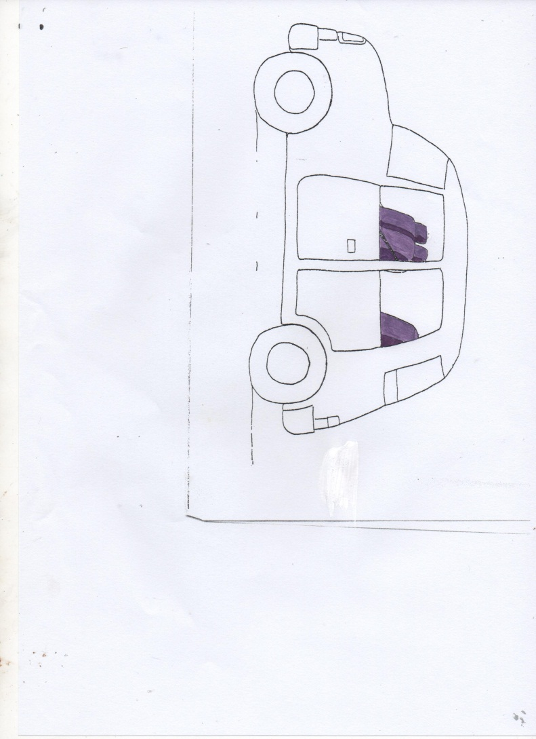
CAV-ES P1

Slide 3
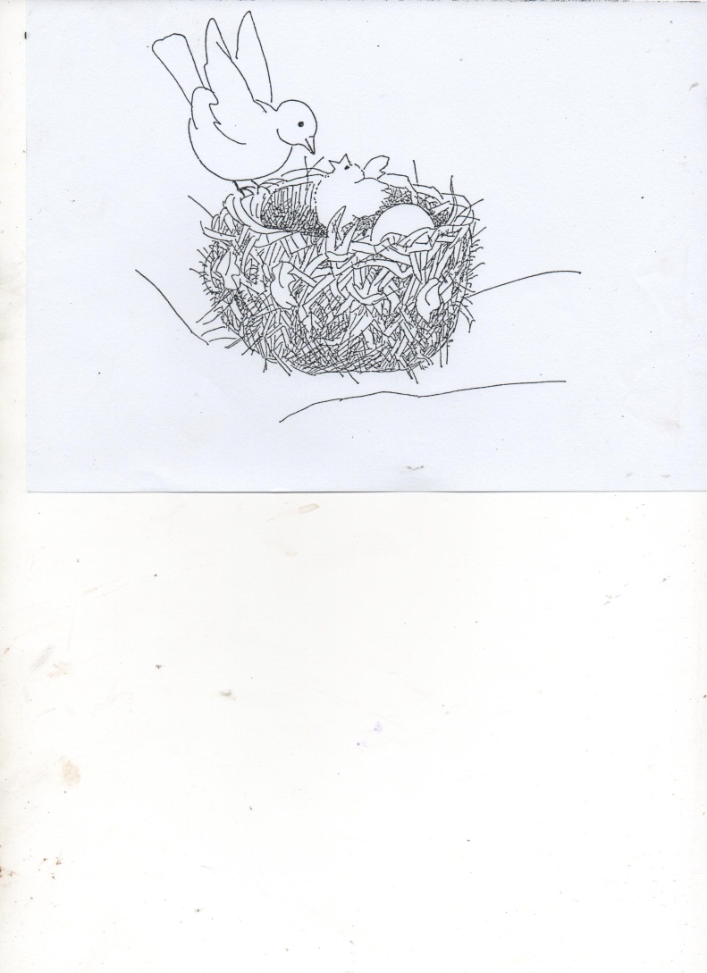
CAV-ES P2

Slide 4
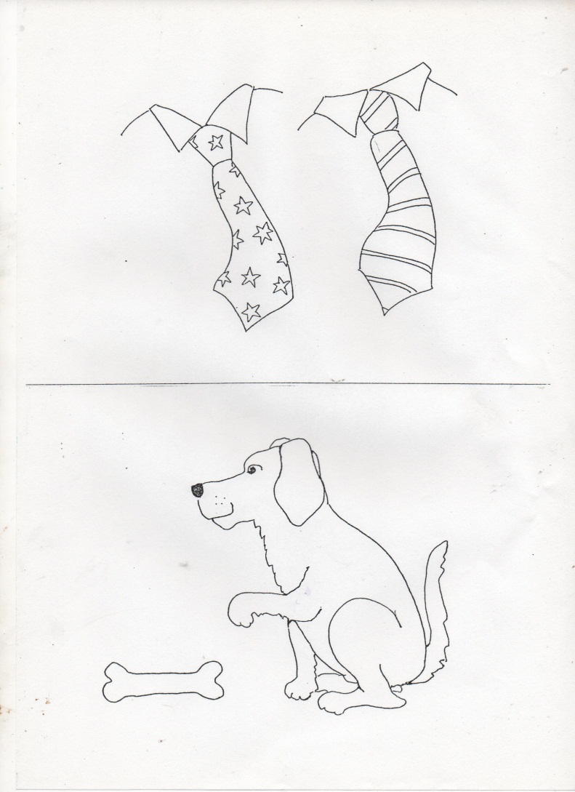
CAV-ES P3

Slide 5
CAV-ES P4

Slide 6
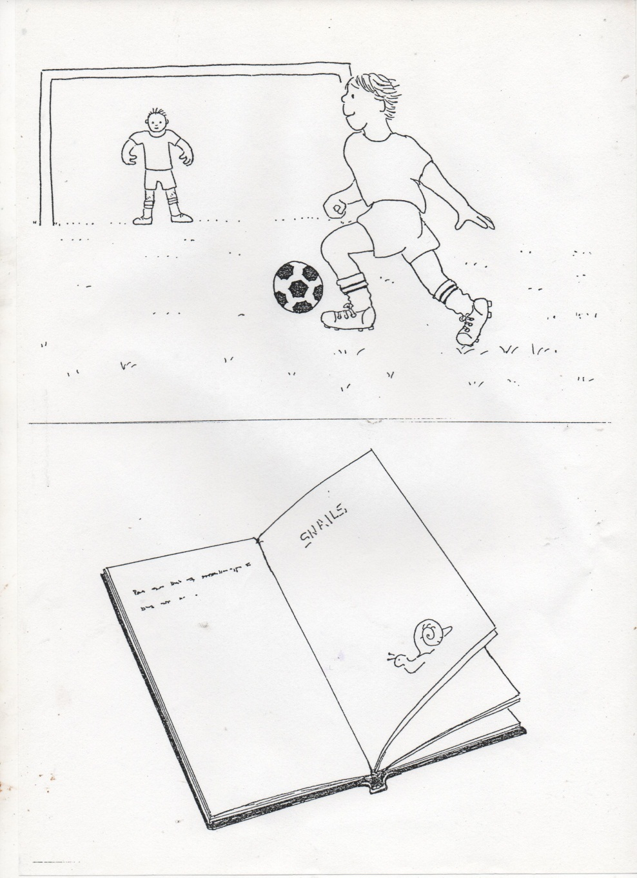
CAV-ES P5

Slide 7

CAV-ES P6

Slide 8
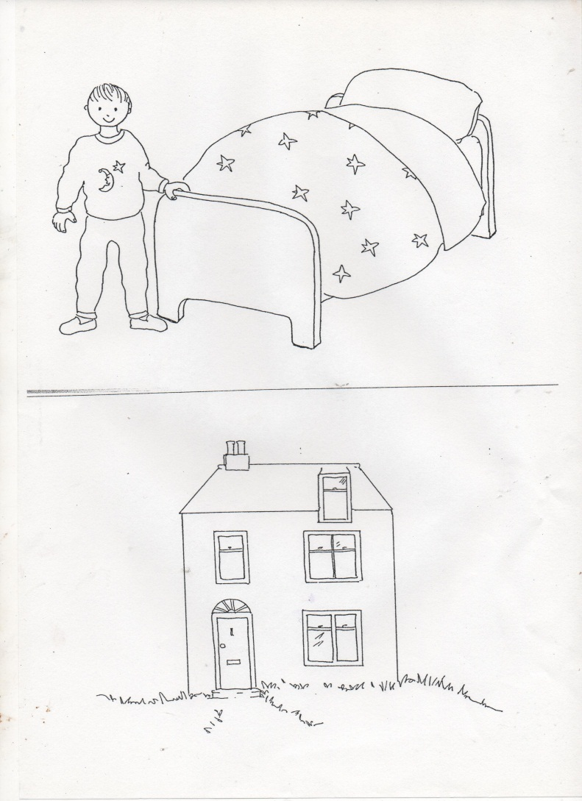
CAV-ES P7

Slide 9
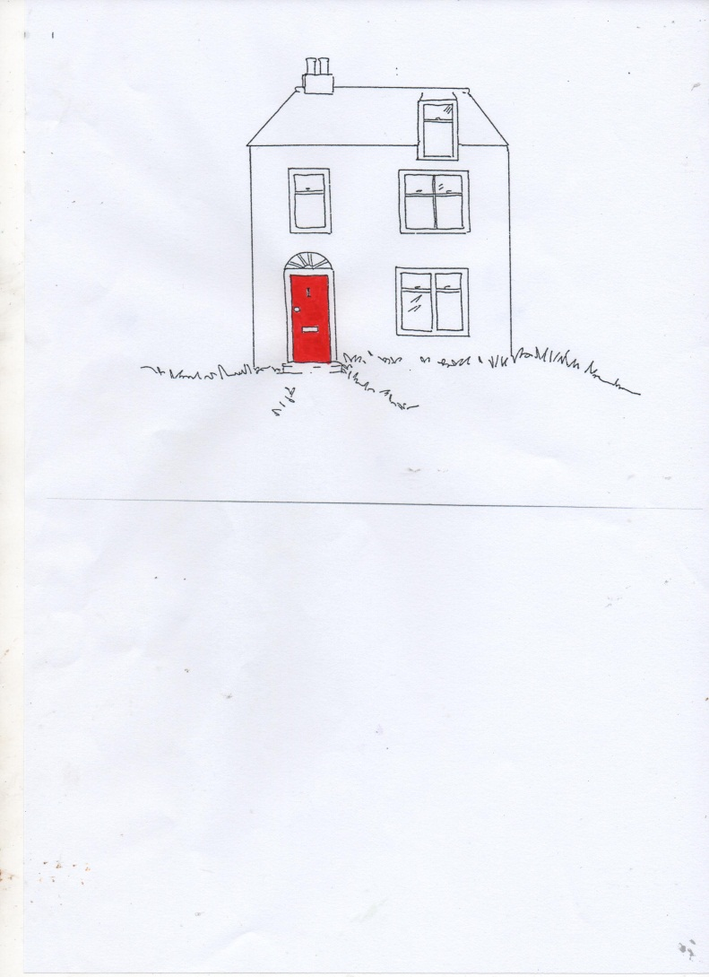
CAV-ES P8

Slide 10
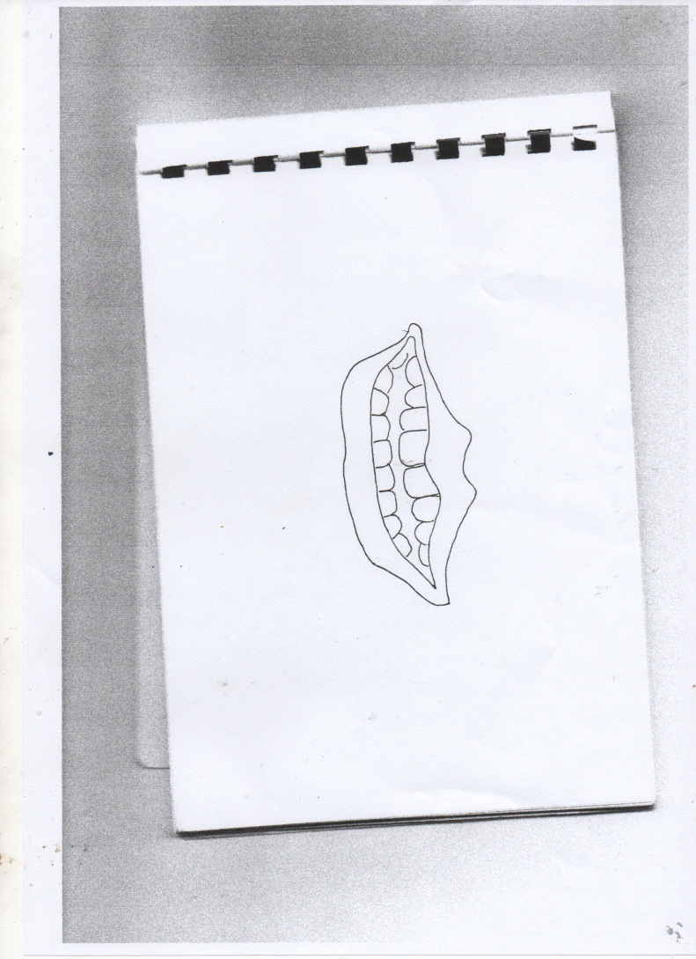
CAV-ES P9

Slide 11
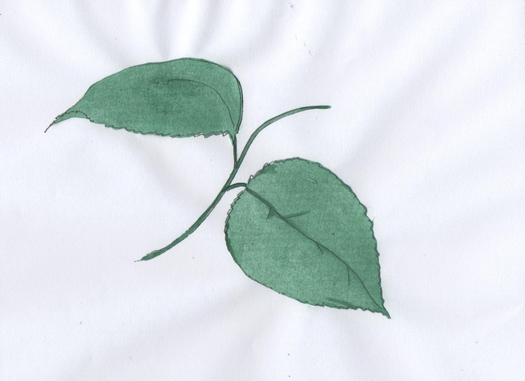
CAV-ES P10

Slide 12
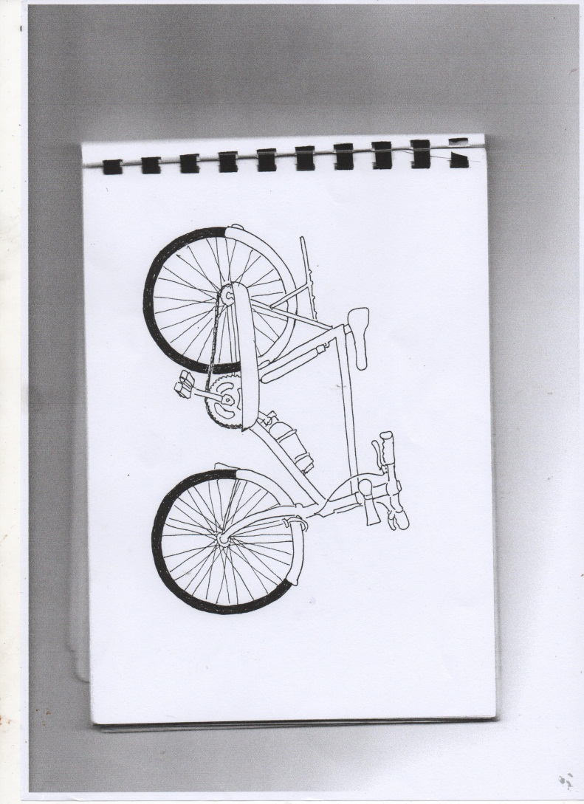
CAV-ES P11

Slide 13
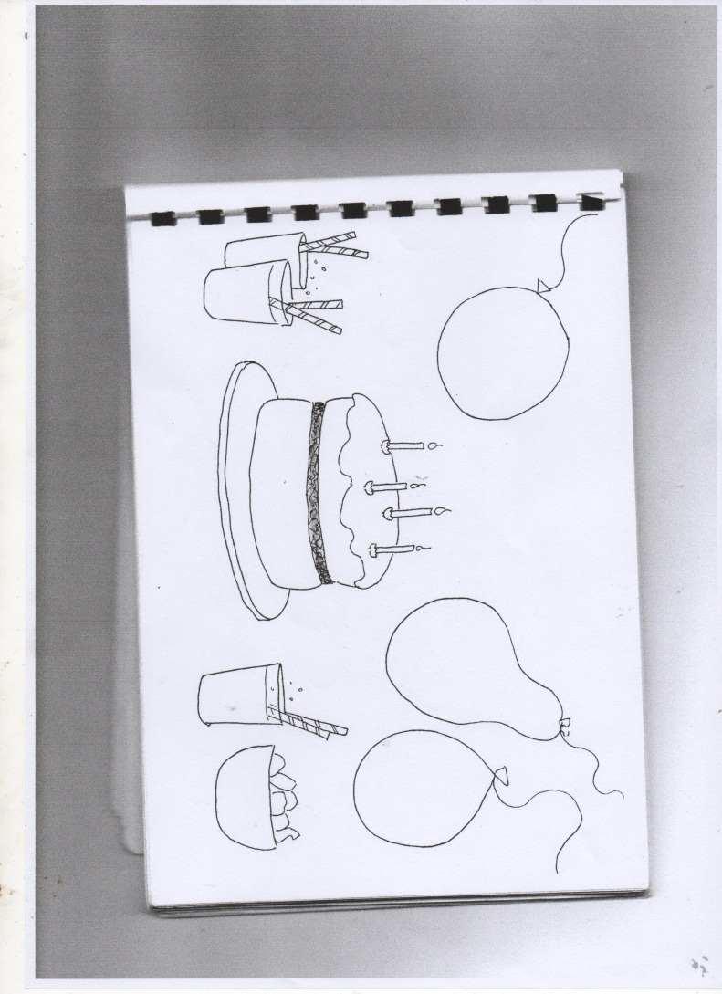
CAV-ES P12

Slide 14
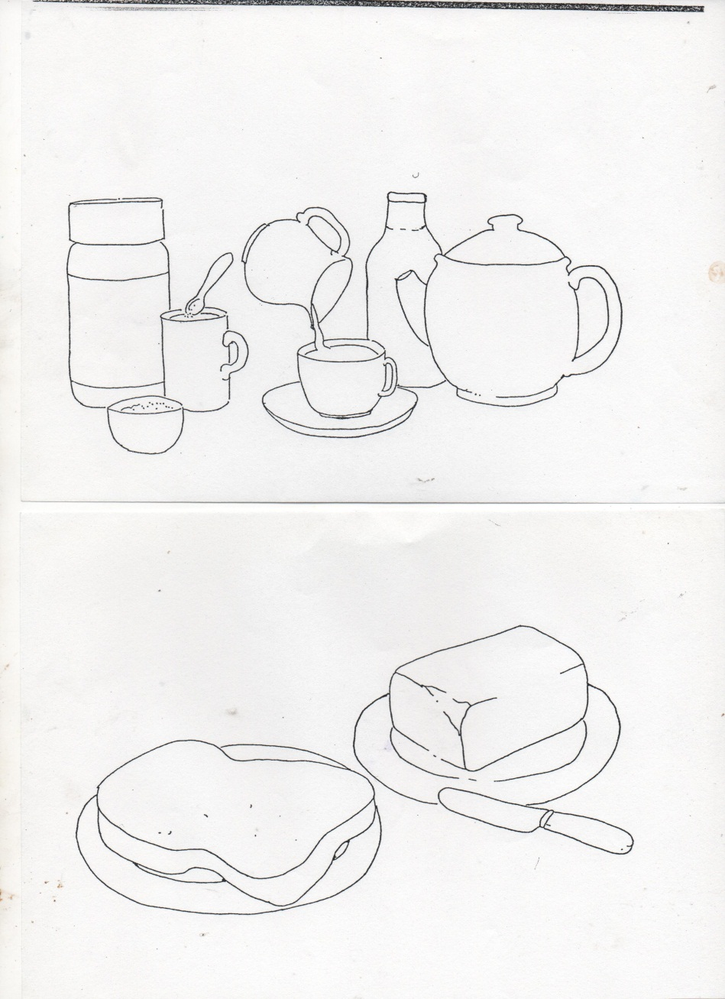
CAV-ES P13

Slide 15
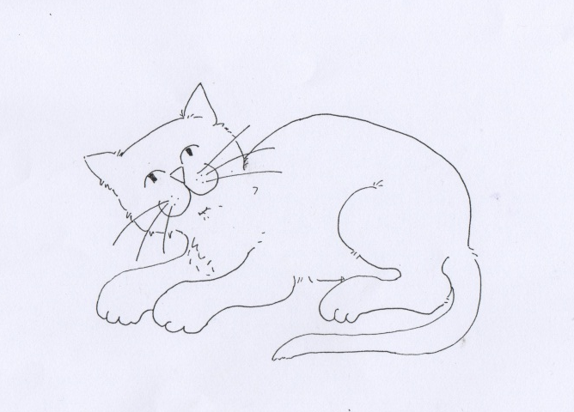
CAV-ES P14

Slide 16
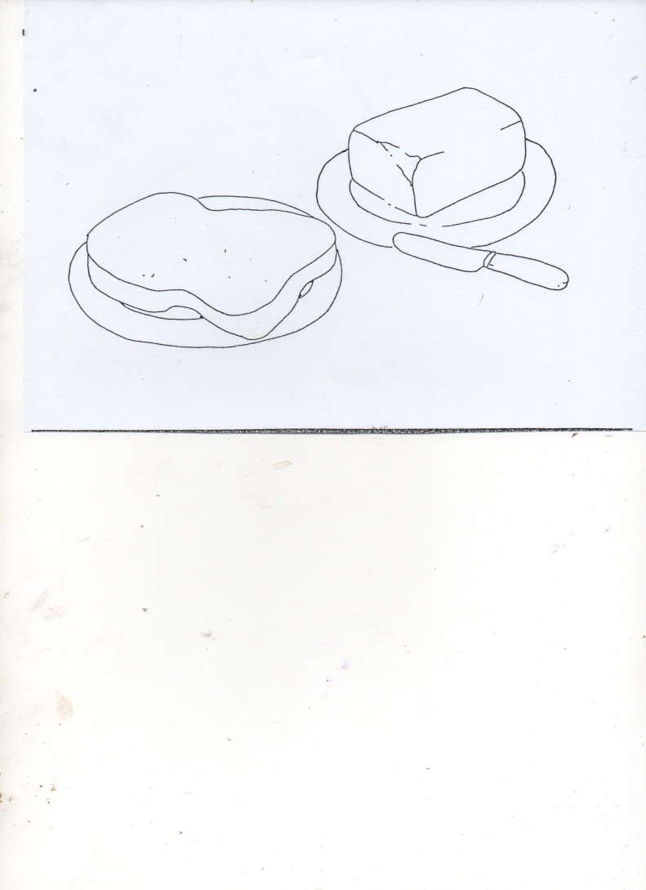
CAV-ES P15

Slide 17
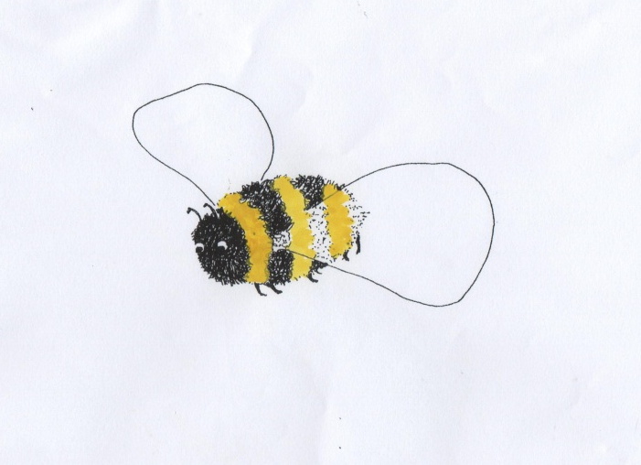
CAV-ES P16

Slide 18
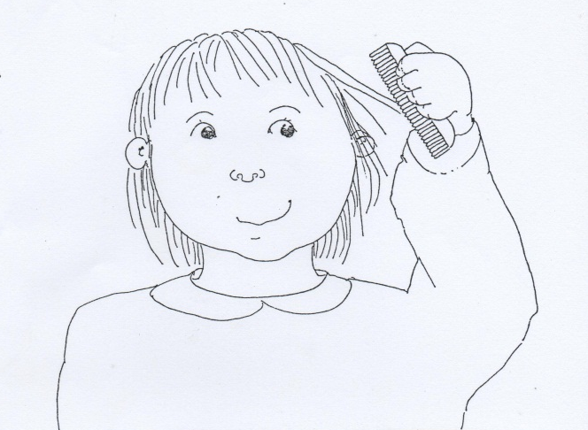
CAV-ES P17

Slide 19
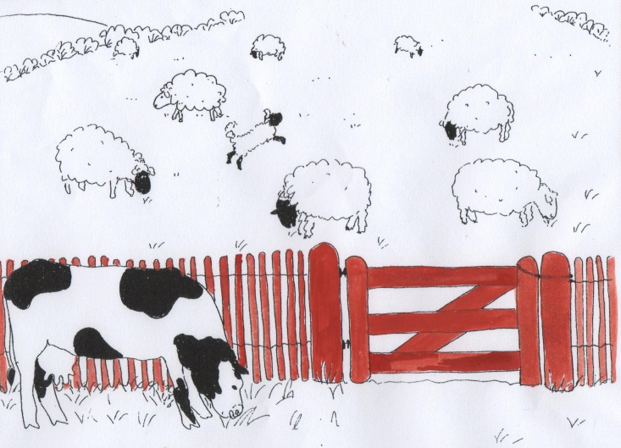
CAV-ES P18

Slide 20
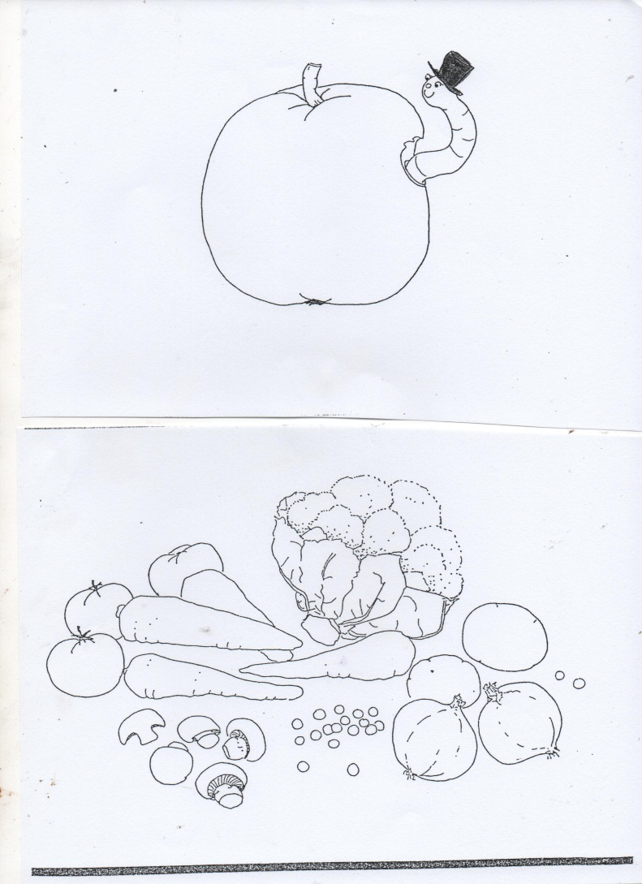
CAV-ES P19

Slide 21
CAV-ES P20

Slide 22
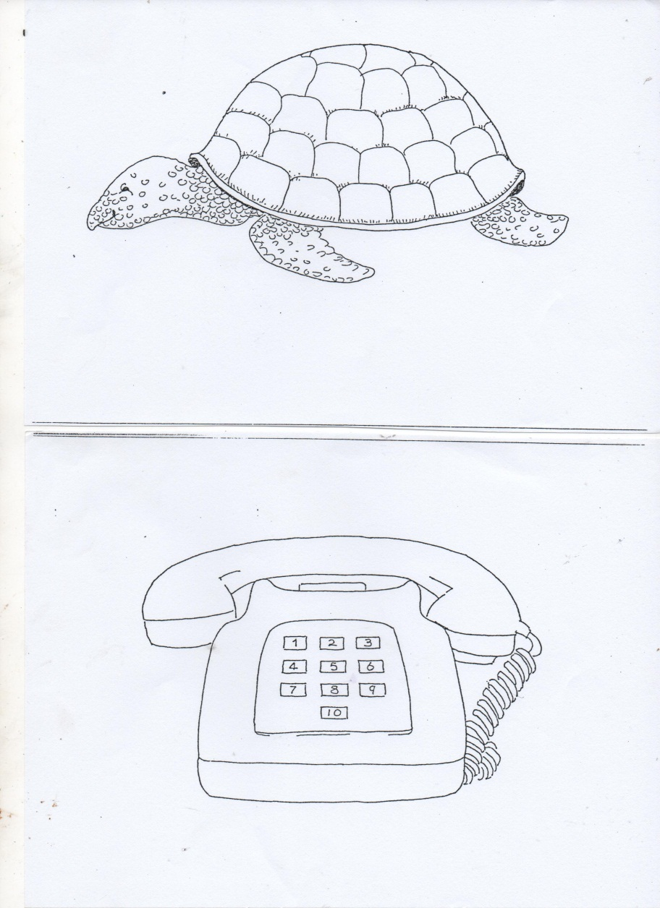
CAV-ES P21

Slide 23
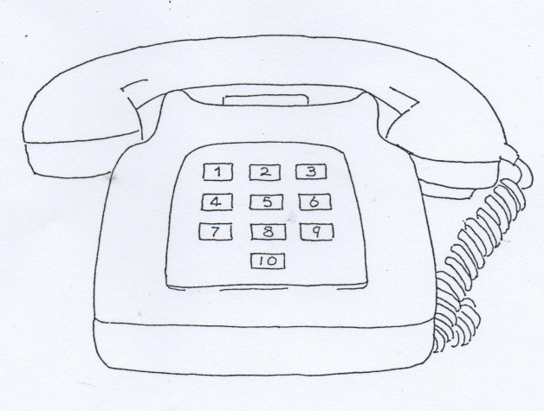
CAV-ES P22

Slide 24
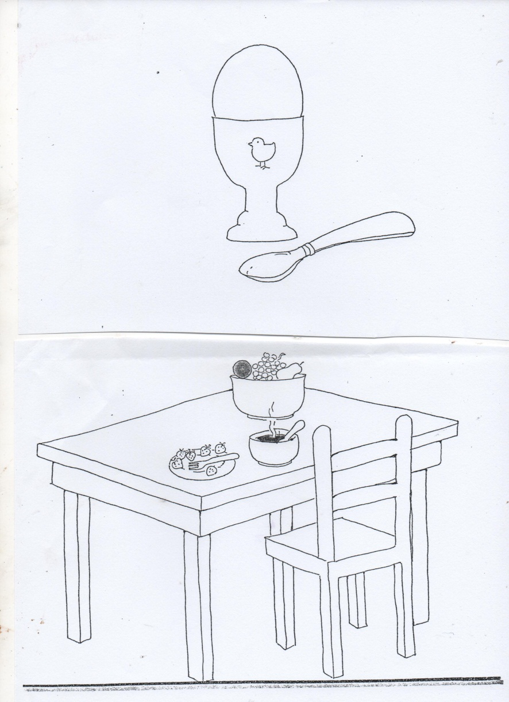
CAV-ES P23

Slide 25
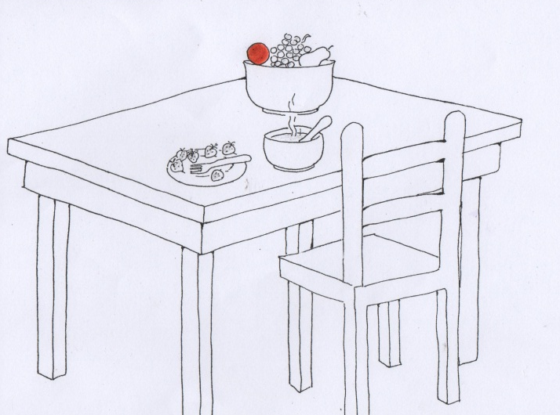
CAV-ES P24

Slide 26
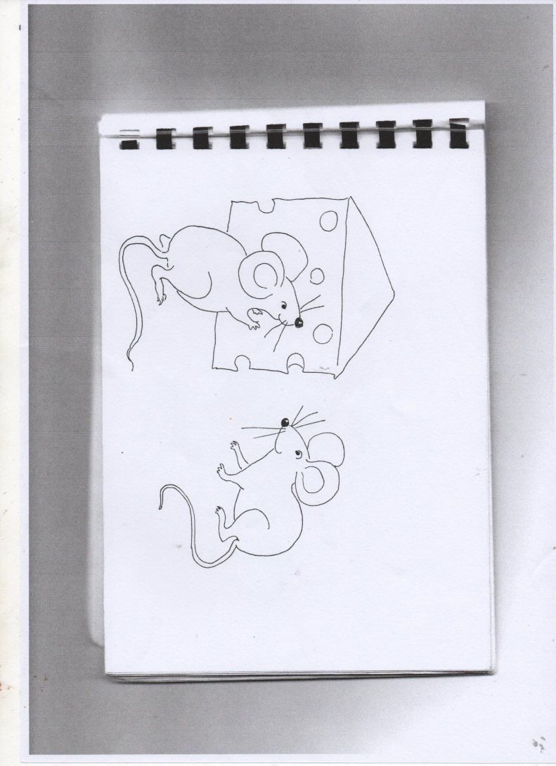
CAV-ES P25

Slide 27
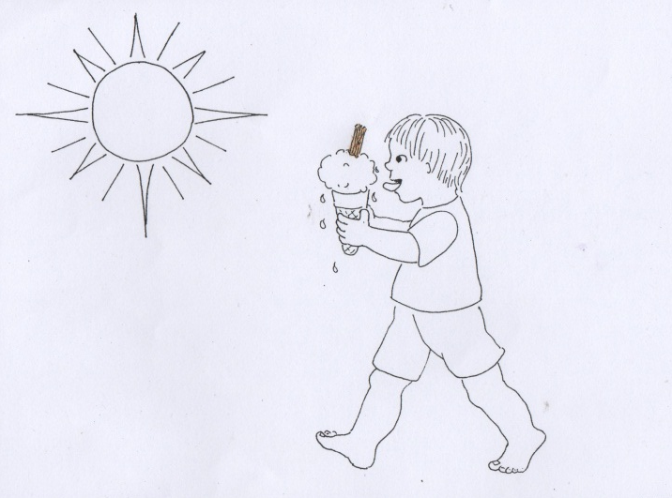
CAV-ES P26

Slide 28
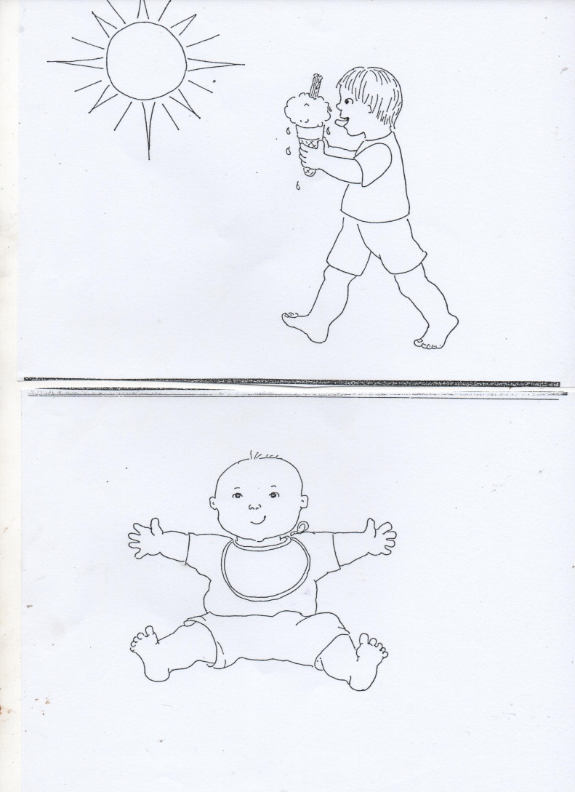
CAV-ES P27

Slide 29
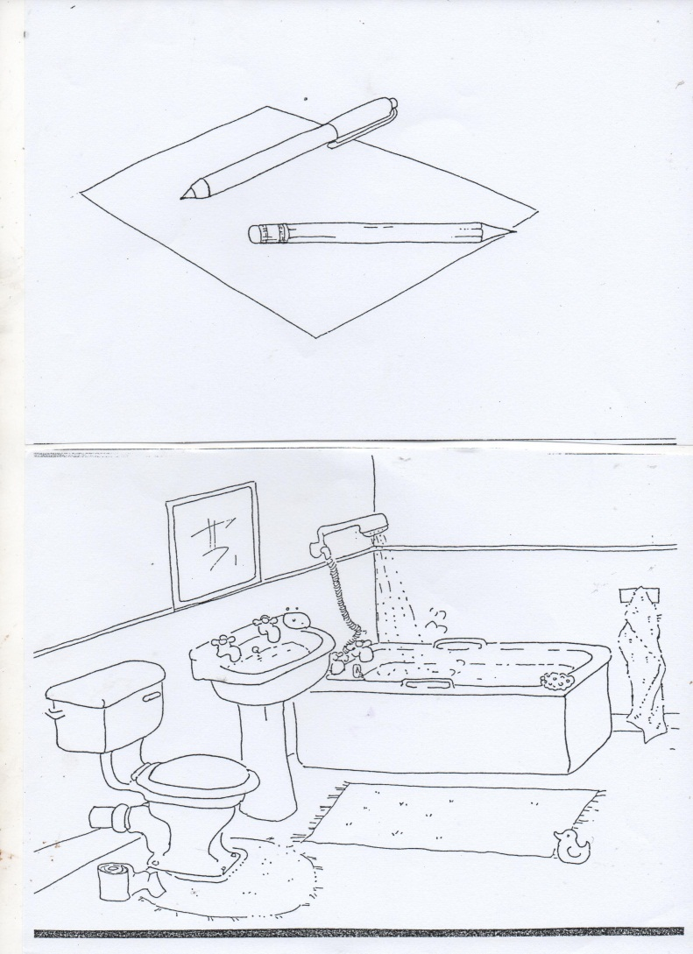
CAV-ES P28

Slide 30
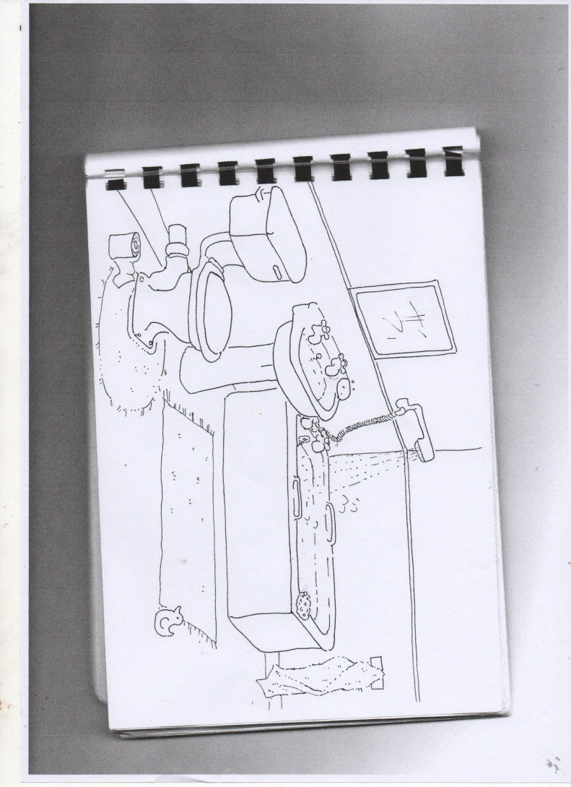
CAV-ES P29

Slide 31
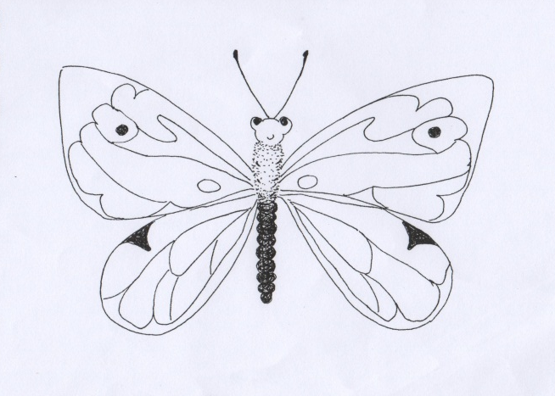
CAV-ES P30

Slide 32
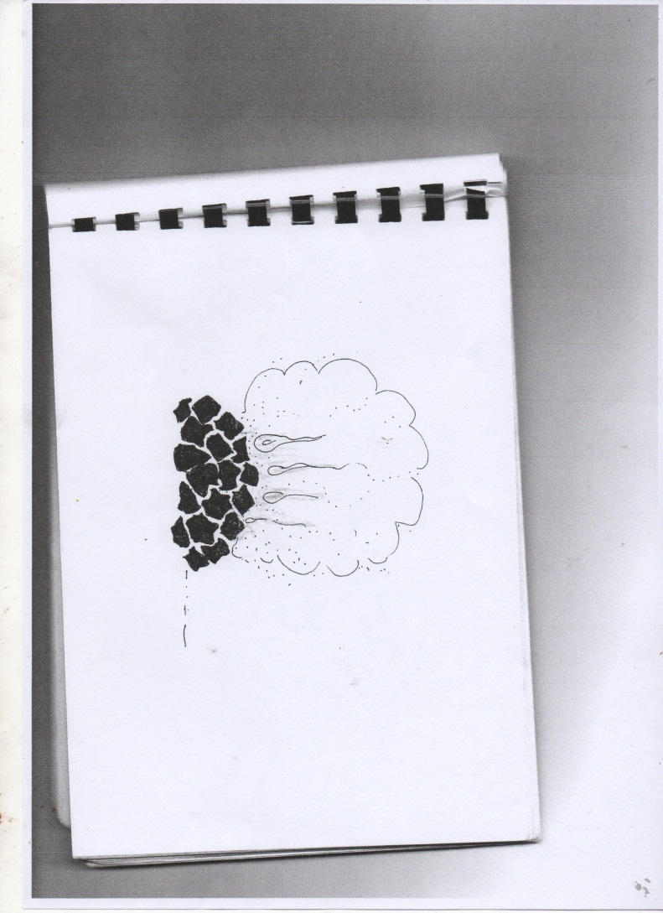
CAV-ES P31

Slide 33
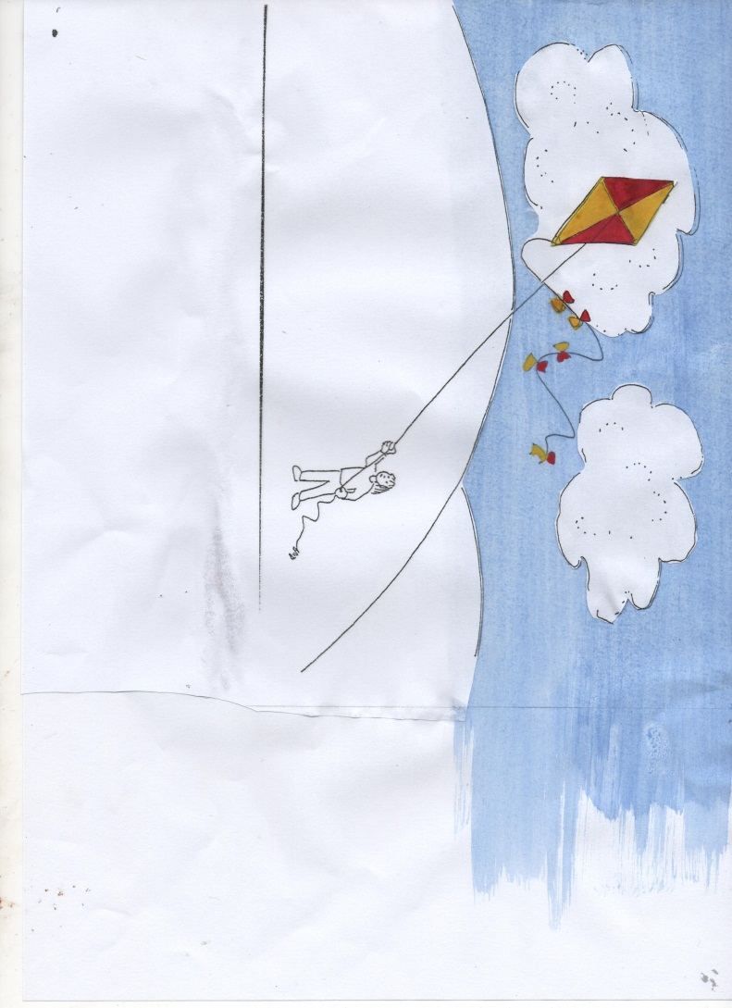
CAV-ES P32

Slide 34
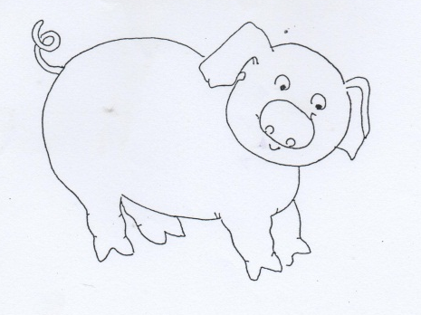
CAV-ES P33

Slide 35
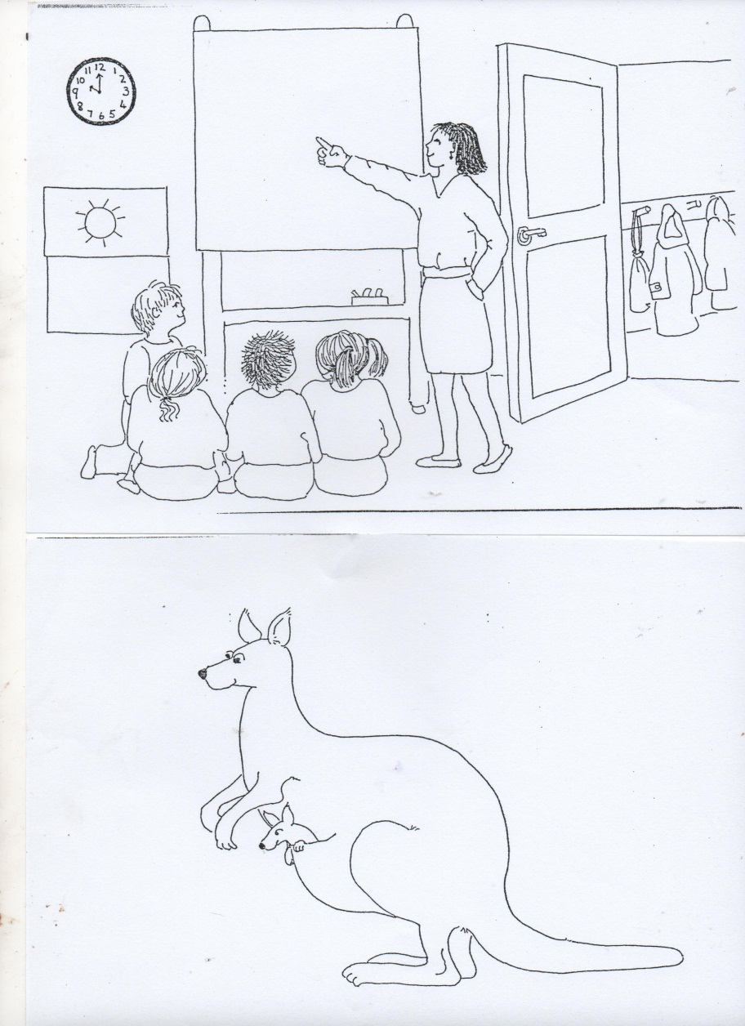
CAV-ES P34

Slide 36
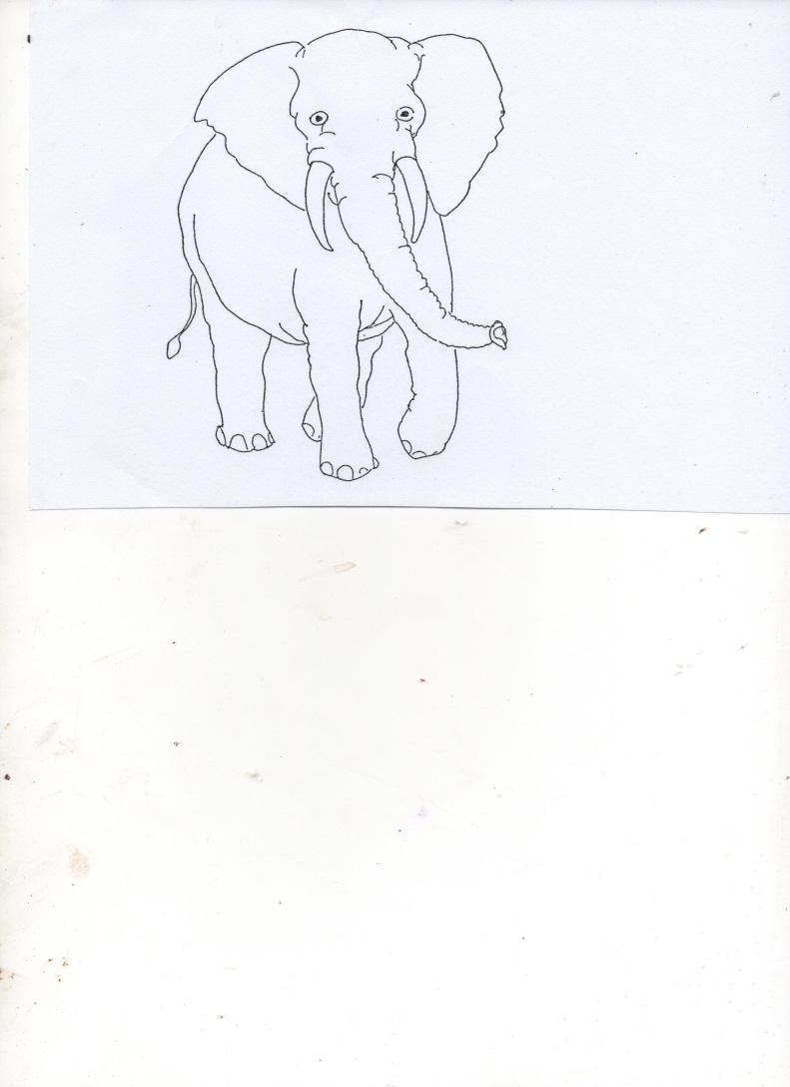
CAV-ES P35

Slide 37
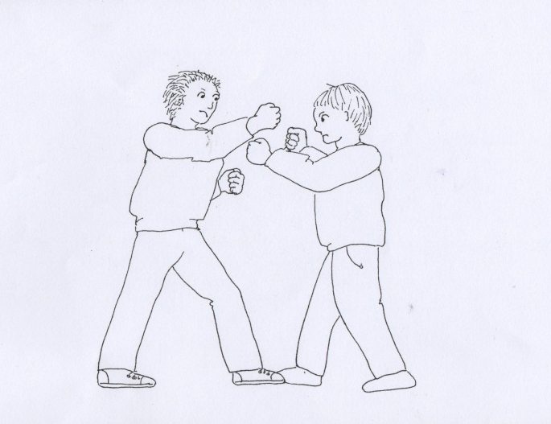
CAV-ES P36

Slide 38
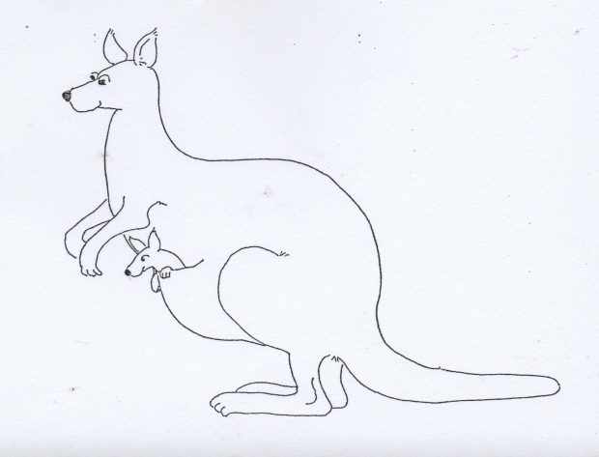
CAV-ES P37

Slide 39
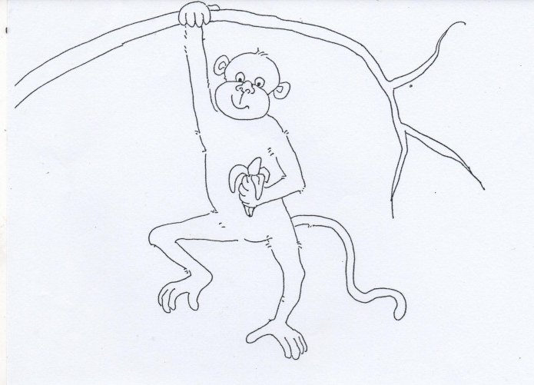
CAV-ES P38

Slide 40
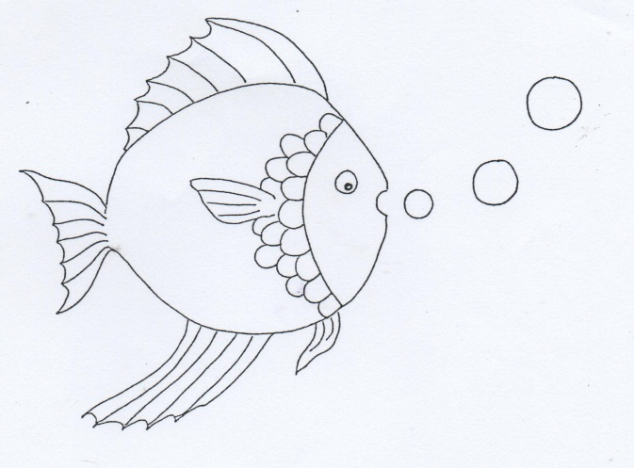
CAV-ES P39

Slide 41
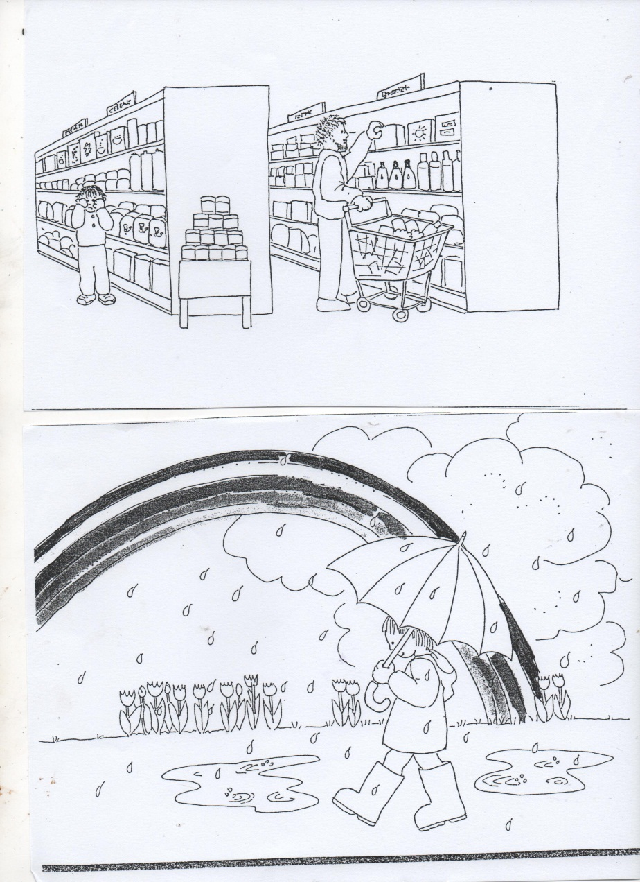
CAV-ES P40

Slide 42
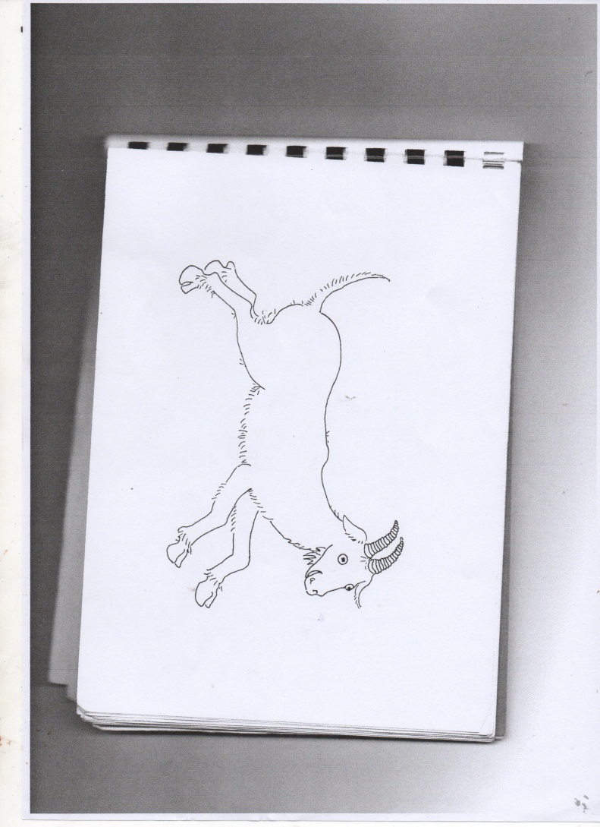
CAV-ES P41

Slide 43
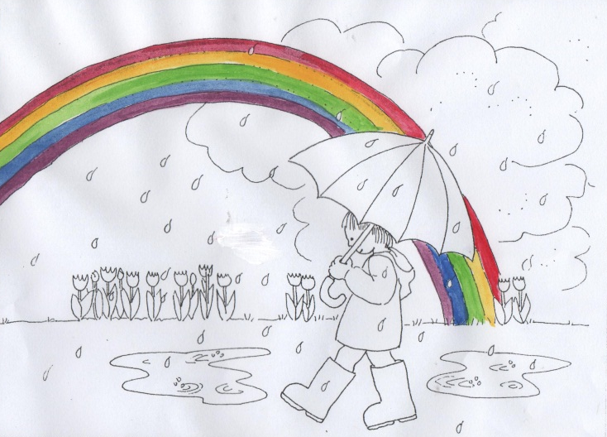
CAV-ES P42

Slide 44
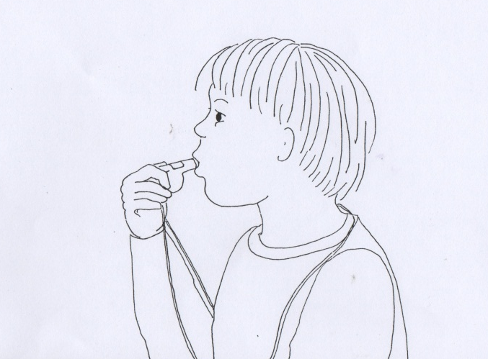
CAV-ES P43

Slide 45
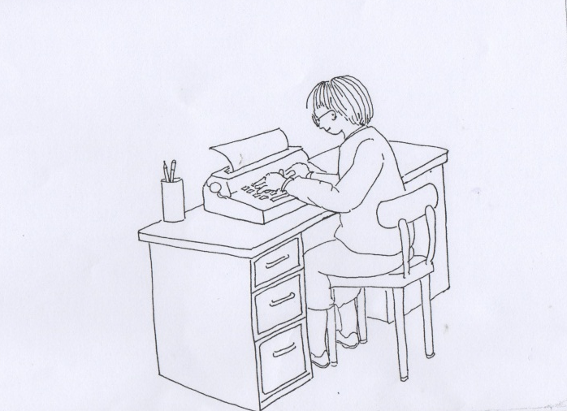
CAV-ES P44

Slide 46
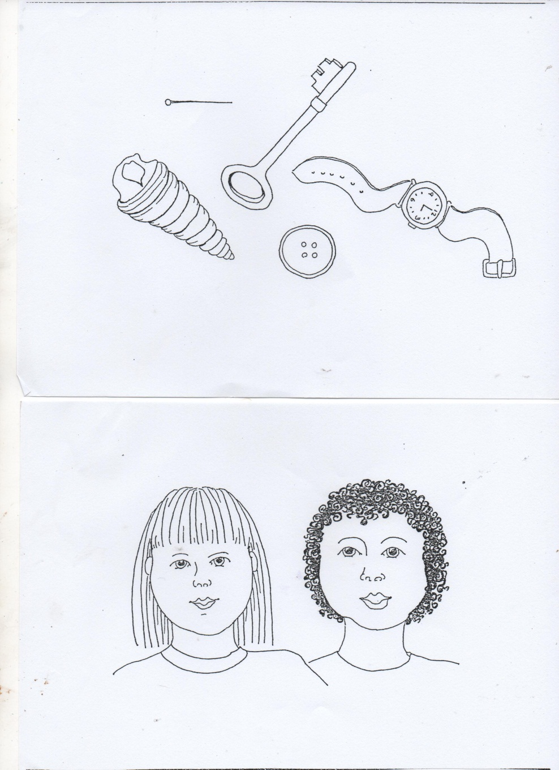
CAV-ES P45

Slide 47
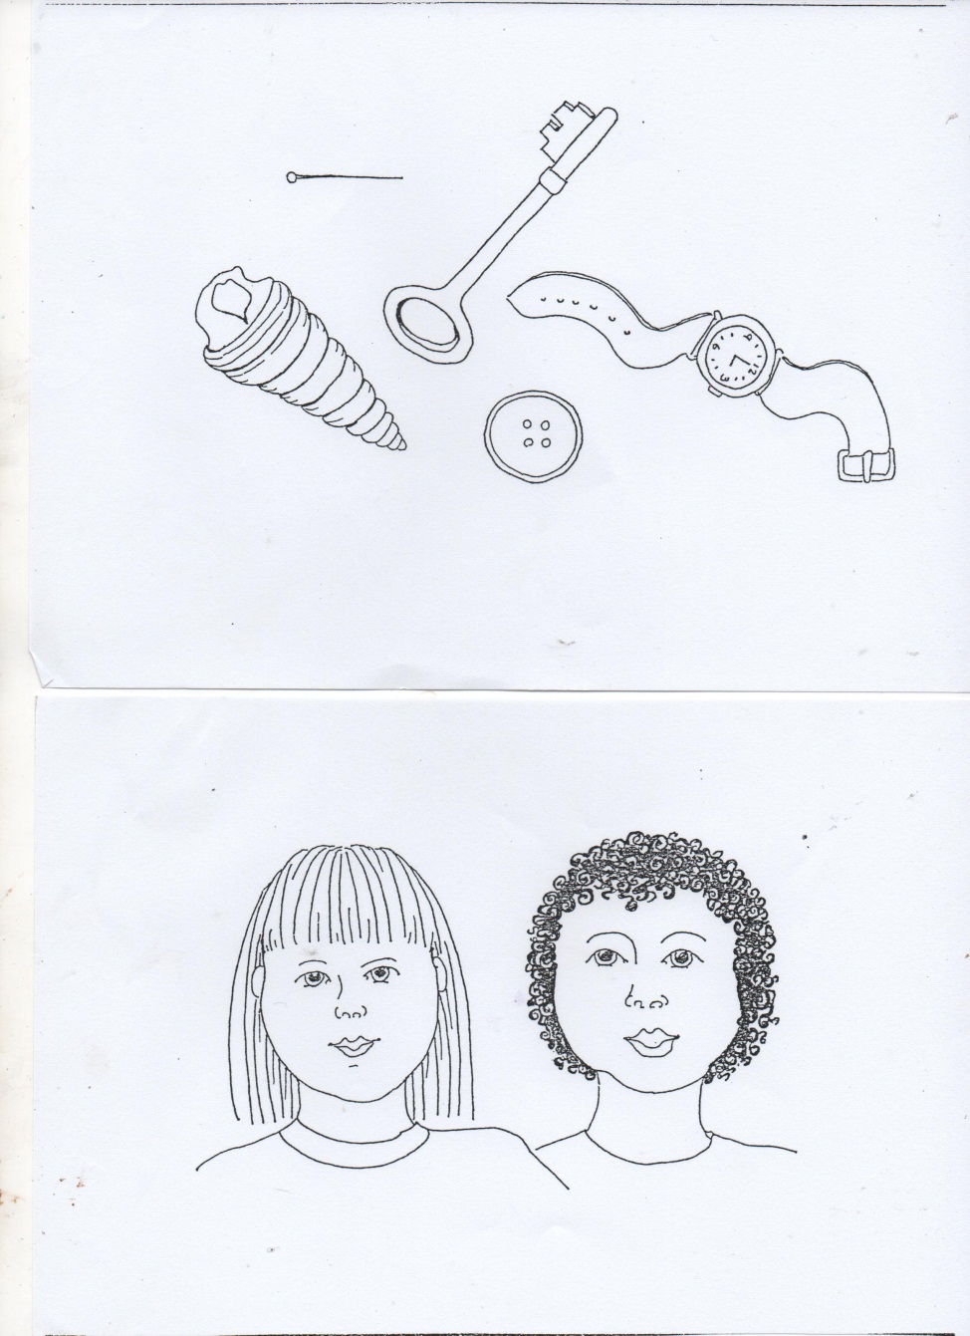
CAV-ES P46

Slide 48
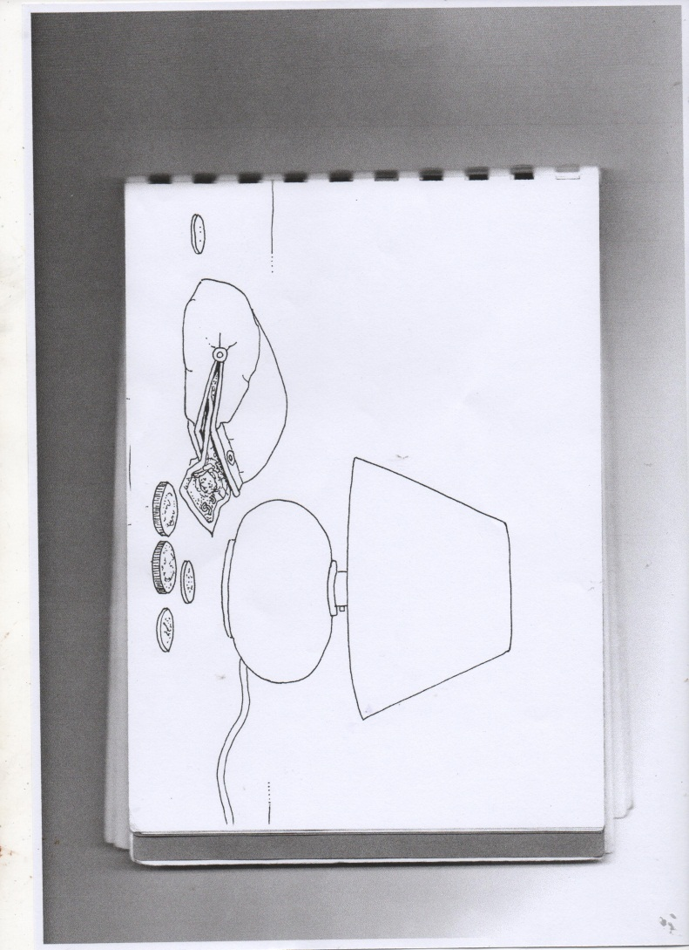
CAV-ES P47

Slide 49
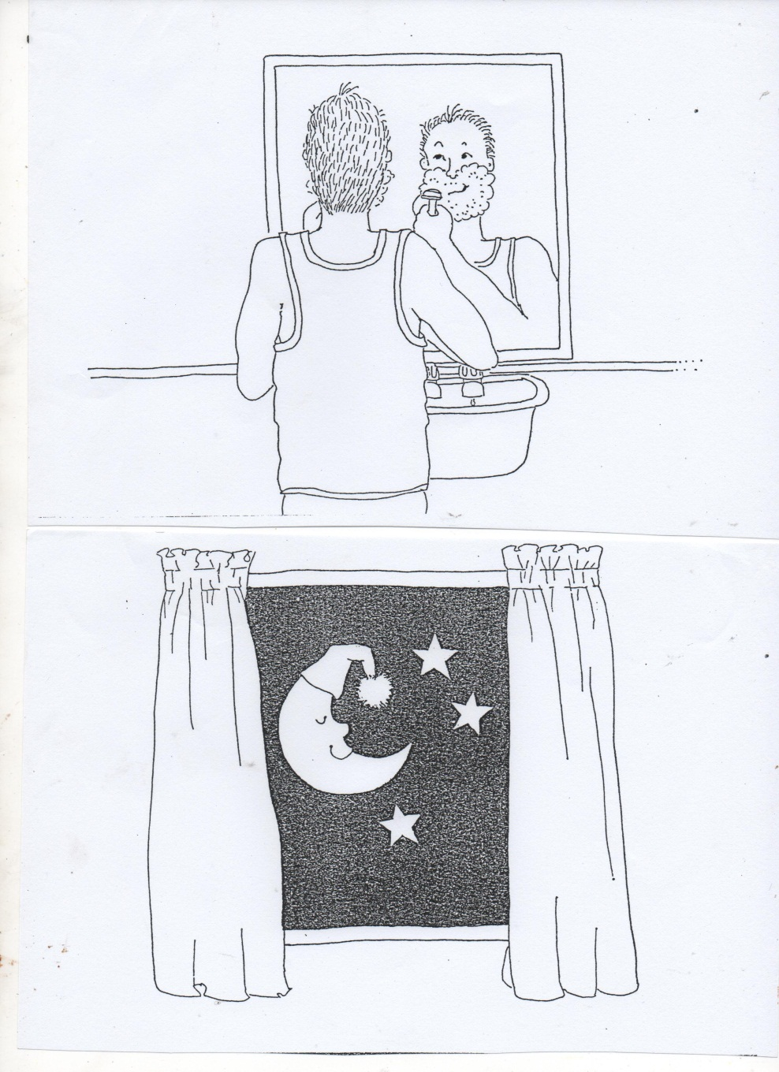
CAV-ES P48

Slide 50
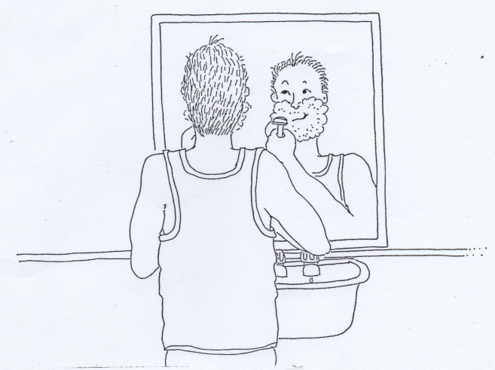
CAV-ES P49

Slide 51
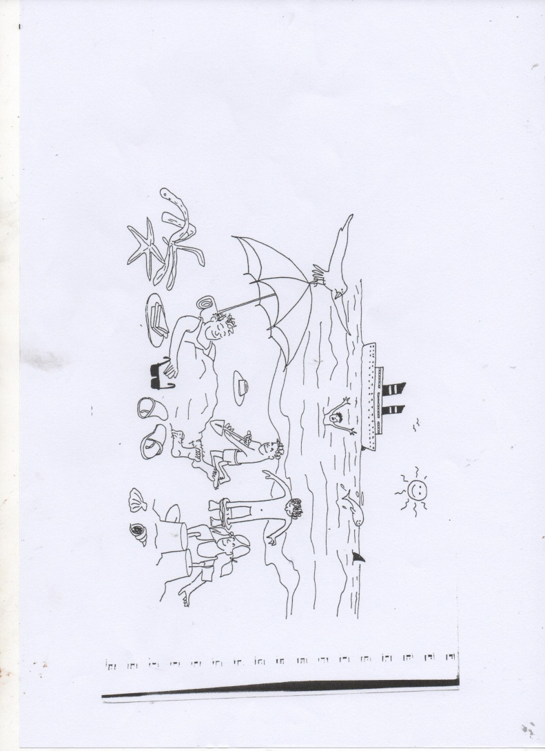
CAV-ES P50

